Slide 1
K.I:. 1. Menghayati dan mengamalkan ajaran agama yang dianutnya. 2. Menghayati dan mengamalkan perilaku jujur, disiplin, tanggungjawab, peduli (gotong royong, kerjasama, toleran, damai), santun, responsif dan pro-aktif dan menunjukkan sikap sebagai bagian dari solusi atas berbagai permasalahan dalam berinteraksi secara efektif dengan lingkungan sosial dan alam serta dalam menempatkan diri sebagai cerminan bangsa dalam pergaulan dunia. 3. Memahami, menerapkan, menganalisis pengetahuan faktual, konseptual, prosedural berdasarkan rasa ingintahunya tentang ilmu pengetahuan, teknologi, seni, budaya, dan humaniora dengan wawasan kemanusiaan, kebangsaan, kenegaraan, dan peradaban terkait penyebab fenomena dan kejadian, serta menerapkan pengetahuan prosedural pada bidang kajian yang spesifik sesuai dengan bakat dan minatnya untuk memecahkan masalah 4. Mengolah, menalar, dan menyaji dalam ranah konkret dan ranah abstrak terkait dengan pengembangan dari yang dipelajarinya di sekolah secara mandiri, dan mampu menggunakan metoda sesuai kaidah keilmuan.

Slide 2
K.D: Menganalisis perkembangan demokrasi dalam kehidupan bermasyarakat, berbangsa dan bernegara INDIKATOR 1. Menjelaskan hakikat demokrasi. 2. Menganalisis penerapan demokrasi di Indonesia. 3. Mengidentifkasi perilaku yang mendukung tegaknya nilai-nilai demokrasi. 4. Menyaji hasil analisis penerapan demokrasi di Indonesia

Slide 3
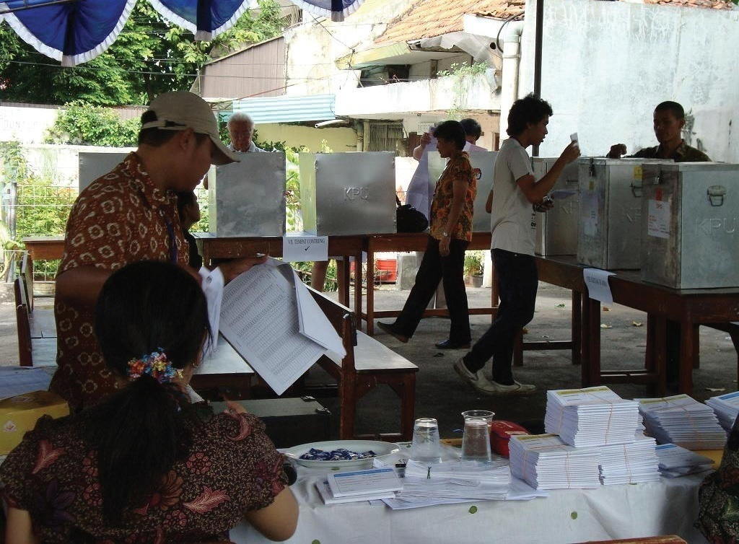

Slide 4
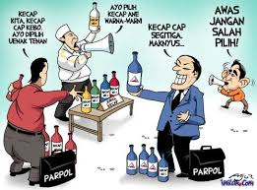

Slide 5
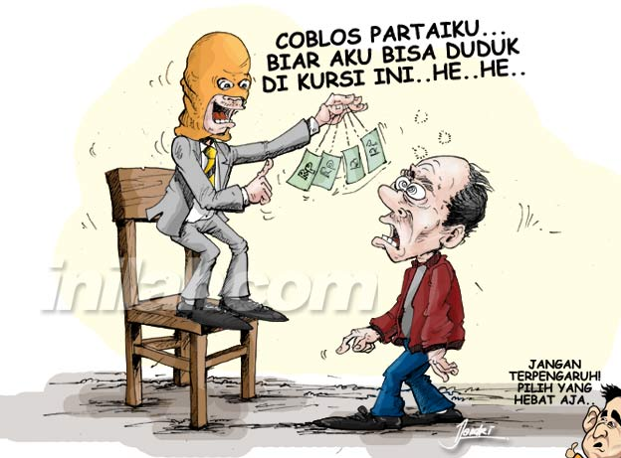

Slide 6
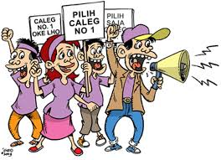

Slide 7
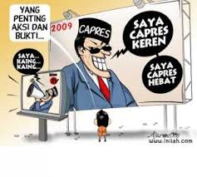

Slide 8
Demokrasi berasal dari bahasa yunani yaitu demos:Rakyat dan kratos:Memerintah, pemerintahan rakyat. Menurut Abraham Lincoln, pemerintahan demokrasi adalah pemerintahan yang di selenggaran Dari rakyat, oleh rakyat, dan untuk rakyat. Sistem demokrasi kekuasaan tertinggi berada di tangan rakyat. Salah satu ciri negara demokrasi yaitu adanya kegiatan pemilihan umum, kegiatan ini bahkan mendapatkan ungkapan sebagai “pesta demokrasi” Penguasa tidak boleh menyalahgunakan kekuasaanya untuk bertindak sewenang-wenang.

Slide 9
Tugas kelompok 1.Hakikat demokrasi 2.Penerapan demokrasi dalam bidang ekonomi 3.Penerapan demokrasi dalam bidang pendidikan 4.Penerapan demokrasi dalam bidang sosial dan budaya 5.Macam-macam demokrasi ( kelompok 5 dan 8) 6.Pelaksanaan demokrasi di Indonesia(kelompok 6 dan 9) 7.Sikap positif terhadap pelaksanaan demokrasi dalam berbagai kehidupan ( kelompok 7 dan 10)

Slide 10
Unsur-unsur rule of law adalah: 1.Berlakunya supremasi hukum (hukum menenpati kedudukan tertinggi, semua orang tunduk pada hukum) sehingga tidak ada kesewenang-wenangan. 2.Perlakuan yang sama di depan hukum bagi setiap warga negara. 3.Terlindunginya hak-hak manusia oleh undang-undang dasar serta keputusan-keputusan pengadilan

Slide 11
Konferensi International Commiission of Jurists (Organisasi internasional para ahli hukum) di bangkok tahun 1965, hasil konferensi syarat-syarat negara demokratis Rule of law sbb: 1.Perlindungan secara konstitusional atas hak-hak warga negara. 2.Badan kehakiman atau peradilan yang bebas dan tidak memihak. 3.Pemilihan umum yang bebas 4.Kebebasan untuk menyatakan pendapat 5.Pendidikan kewarganegaraan

Slide 12
Ciri-ciri masyarakat demokratis adalah: 1.Menyelesaikan perselisihan dengan damai dan secara melembaga. 2.Menjamin terselenggaranya perubahan dalam masy secara damai tanpa gejolak. 3.Menyelenggarakan pengantian kepempinan secara teratur. 4.Menekan pengunaan kekerasan seminimal mungkin.

Slide 13
Ciri-ciri demokrasi menurut Frans Magnis –suseno sbb: 1.Negara terikat pada hukum 2.Kontrol efektif terhadap pemerintah oleh rakyat 3.Pemilu yang bebas 4.Prinsif mayoritas

Slide 14
B.Kehidupan demokratis dalam bermasyarakat, berbangsa dan bernegara 1.Penerapan demokrasi dalam bidang ekonomi Posisi rakyat dalam bidang ekonomi adalah sebagai subyek dalam kehidupan bersama. Posisi ini bertujuan menciptakan kesejahteraan bersama seluruh rakyat. Sebagai subyek dalam kegiatan ekonomi, rakyat harus aktif baik proses produksi maupun distribusi. Tidak hanya sebagai alat produksi atau buruh dengan upah yang rendah. Mereka juga harus menikmati keuntungan- keuntungan jaminan hidup layak.

Slide 15
Ciri-ciri demokrasi ekonomi di Indonesia sbb: a.Perekonomian di susun sebagai usaha bersama berdasarkan atas asas kekeluargaan. b.Cabang-cabang produksi yang penting bagi negara dan menguasai hajat hidup orang banyak di kuasai oleh negara. c.Bumi,air dan kekayaan alam yang terkandung di dalamnya di kuasai oleh negara dan di gunakan untuk sebesar-besarnya kemakmuran rakyat. d.Sumber-sumber kekayaan dan keuangan negara di gunakan dengan permufakatan lembaga-lembaga perwakilan rakyat, serta pegawasan terhadap kebijaksaan ada pada lembaga perwakilan rakyat pula.

Slide 16
Sebaliknya dalam demokrasi ekonomi harus di hindarkan timbul ciri-ciri negatif sebagai berikut: a.Sistem Free fight Liberalism, persaingan bebas secara liberal yang menumbuhkan eksploitasi terhadap manusia dan bangsa. b.Sistem etatisme (suatu paham dalam pemikiran politik yang menjadikan negara sebagai pusat segala kekuasaan) yang dalam hal ini negara beserta aparatur ekonomi negara bersifat dominan serta mendesak dan mematikan potensi dan daya kreasi unit-unit ekonomi di luar sektor negara. c.Pemusatan kekuatan ekonomi pada suatu kelompok dalam bentuk monopoli yang merugikan masyarakat.

Slide 17
2.Penerapan demokrasi dalam bidang pendidikan Isi UU No 20 tahun 2003 tentang sistem pendidikan nasional: a.Pasal 3 Pendidikan nasional berfungsi mengembangkan kemampuan dan membentuk watak serta peradaban bangsa yang bermartabat dalam rangka mencerdaskan kehidupan bangsa, bertujuan untuk berkembang potensi peserta didik agar menjadi manusia yang beriman dan bertaqwa kepada Tuhan yang maha esa, berakhlak mulia, sehat berilmu, cakap,kreatif,mandiri, dan menjadi warga negara yang demokratis serta bertanggung jawab.

Slide 18
Lanjutnnya Masyarakat berhak menyelenggarakan pendidikan berbasis masyarkat pada pendidikan formal dan nonformal sesuasi dengan kekhasan agama,lingkungan sosial, dan budaya untuk kepentingan masyarakat.

Slide 19
3.Penerapan demokrasi dalam bidang sosial dan budaya Kehidupan demokratis dalam bidang sosial-budaya di kembangkan dengan menunjukkan sikap dan perbuatan yang sejalan dengan unsur-unsur Rule Of Law. Hidup secara demokratis artinya menjadikan demokrasi sebagai suatu kenyataan hidup. Kita semua warga negara harus mengembangkan sikap demokratis, baik rakyat biasa maupun penguasa.

Slide 20
Macam-macam demokrasi 1.Demokrasi langsung dan demokrasi perwakilan a)Berbagai persoalan yang menyangkut kepentingan umum akan di bicarakan melalui musyawarah, pada forum ini setiap orang dapat mengemukakan pendapat dan aspirasinya. (demokrasi langsung) b)Membentuk lembaga-lembaga atau perwakilan rakyat sebagai tempat rakyat menyalurkan aspirasinya atas penyelenggaraan pemerintahan. Lembaga tersebut di tempati oleh wakil-wakil rakyat yang di pilih secara langsung lewat pemilu.

Slide 21
2.Demokrasi liberalis dan demokrasi sosialis a)Demokrasi liberal: Individu tetap memiliki kebebasan yang sebesar-besarnya untuk mengembangkan diri. Setiap kebebasan individu di lindungi oleh negara. b)Demokrasi sosialis: Pandangan manusia sebagai mahluk sosial. Pandangan ini mengutamakan kepentingan kolektif (kelompok) sosial, bahkan sama sekali mengabaikan kepentingan individu. Hal ini yang kita kenal sekarang ini sebagai demokrasi sosialis atau lebih ektrim di sebut demokrasi komunis.

Slide 22
3.Demokrasi dengan pemisahan kekuasaan Adanya pemisahan kekuasaan menjadi ciri negara demokrasi. Pemisahan tersebut dapat menghindarkan pemusatan kekuasaan di satu tangan (absolut) salah satu teori yang sering di gunakan adalah Trias Politica yang di ajarkan oleh Montequieu: 1.Legislatif:DPR berwenang membuat UU dan megawasi pemerintahan. 2.Kekuasaan eksekutif:Kekuasaan di pegang oleh Presiden merupakan kekuasaan melaksaanakan UU 3.Kekuasaan yudikatif:Yang di pegang oleh mahkmah agung Kekuasaan untuk mempertahan UU atau mengadili pelanggaran terhadap UU.

Slide 23
4.Demokrasi dengan sistem parlementer menempatkan raja atau presiden sebagai kepala negara tetapi bukan sebagai kepala pemeintahan orang yang memegang kepala pemerintahan adalah perdana menteri yang memimpin kabinet. kedudukan raja tau presiden sebagai lambang atau simbol negara. Model demokrasi parlementer menempatkan DPR atau parlemen dalam posisi yang sangat kuat terhadap pemerintah.kabinet yang bertanggung jawab kepada parlemen DPR jatuh bangunnya kabinet di tentukan Parlemen. Kita pernah mengunakan demokrasi parlementer ketika berlakunya UUDS yang berlaku 1950 hingga 1959.

Slide 24
5.Pelaksaan demokrasi di Indonesia Bangsa Indonesia telah mencoba bermacam-macam demokrasi sejak masa kemerdekaan. Hingga tahun 1959 negara kita menjalankan praktik demokrasi yang cenderung pada sistem demokrasi liberal. Pada tahun 1959-1966 demokrasi terpimpin, praktik demokrasi di terapkan 1966- 1998 demokrasi Pancasila. Setelah berakhirnya orde baru bergulir lah era reformasi pada tahun 1998 para pejuang reformasi mengangendakan terciptanya kebebasan berbicara,menyatakan pendapat,memilih,berpolitik, namun tidak jarang kebebasan berbenturan dengan kepentingan umum.

Slide 25
D.Sikap positif terhadap pelaksaan demokrasi dalam berbagai kehidupan Jika kita pelajari kehidupan bangsa Indonesia di berbagai daerah maka kita akan menemukan berbabgai praktik demokrasi. Di beberapa daerah di kenal adanya kelompok-kelompok masyarakat yang di sebut “kaum” sedangkan masyarakat bugis mengunakan istilah “anang” dan masyarakat batak menyebutnya “marga” kelompok –kelompok ini dalam memecahkan masalah selalu bermusyawarah. Itulah demokrasi.

Slide 26
Membangun demokrasi di Indonesia prinsif-prinsif demokrasi di negara demokrasi: 1.Keterlibatan warga negara dalam pembentukan keputusan politik 2.Supremasi hukum 3.Pemilu berkala 4.Kebebasan atau kemerdekaan yang di akui dan di pakai warga negara 5.Tingkat persamaan (kesetaraan) di antara waraga negara

Slide 27
Kesimpulan Demokrasi akan terlaksana dengan baik jika 1.pemerintah dan seluruh rakyat bekerja sama dalam melaksnakan nilai-nilai demokrasi di dalam kehidupan sehari-hari 2. Perlindungan dan penegakan hukum 3.Menjunjung tinggi nilai-nilai hak asasi manusia.

